Slide 1
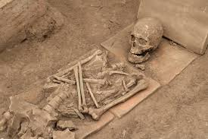
Prvková analýza v archeologii

Slide 2
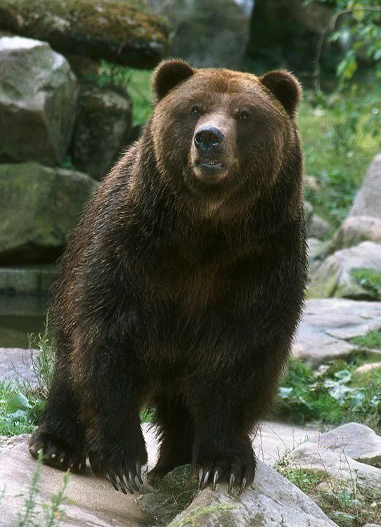
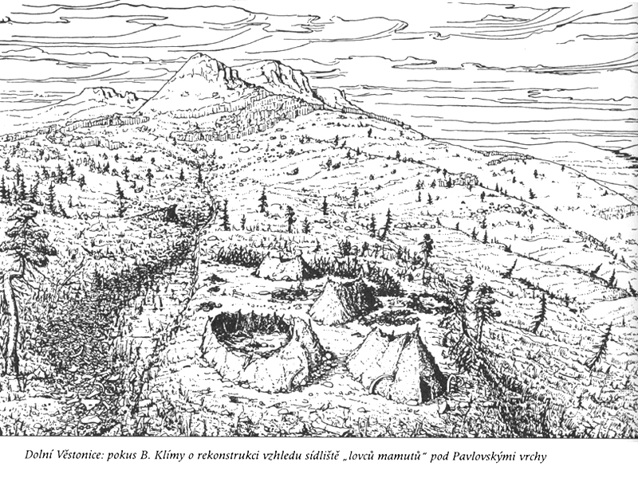
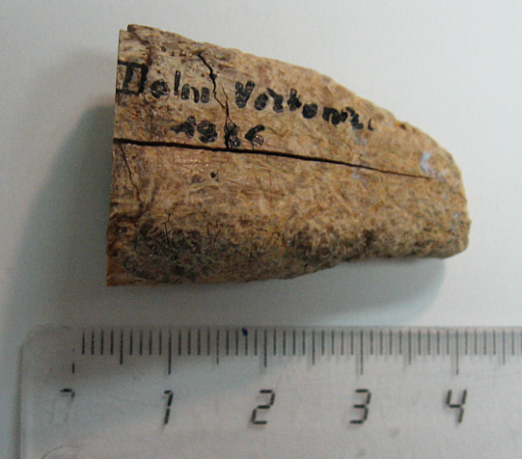
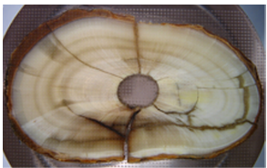
Dolní Věstonice II
Špičák (C₁) fosilního medvěda hnědého (Ursus arctos), gravettien, 26 640 ± 110 BP (nekalibrovaná ¹⁴C data).

Slide 3
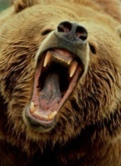
Prvek | obsah prvku (µg/g) | RSD
Ba | 101 | 12
Zn | 184 | 14
Sr | 374 | 6
obsah Zn [mg/kg] : býložravci → všežravci → masožravci
90-150 → 120-220 → 175-250
Content Sr[mg/kg]: masožravci → všežravci → býložravci
100-300 → 150-400 → 400-500

Slide 4
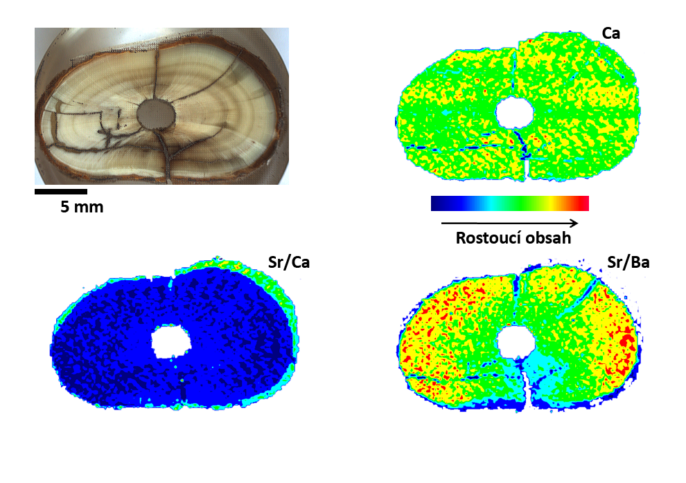

Slide 5
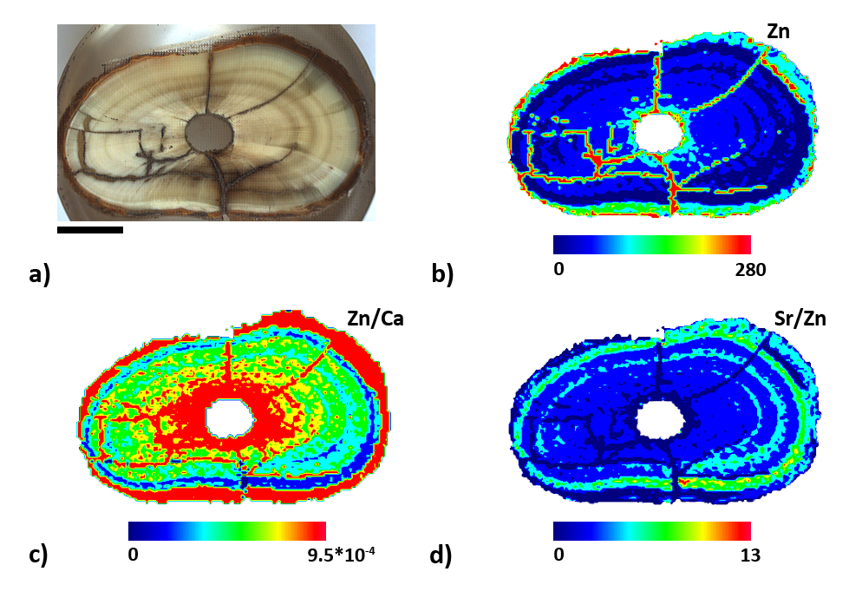

Slide 6
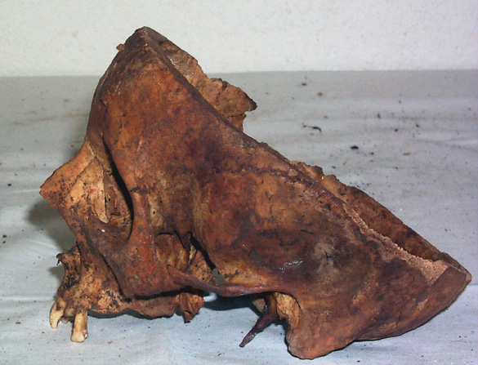
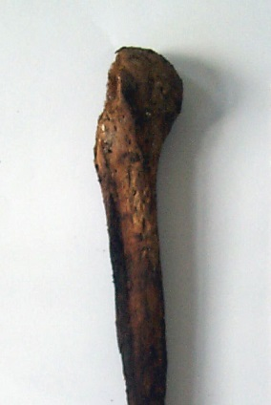
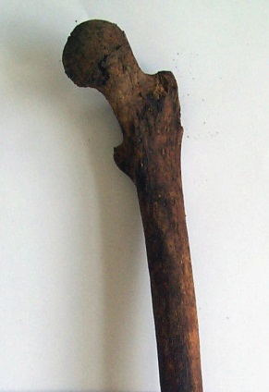
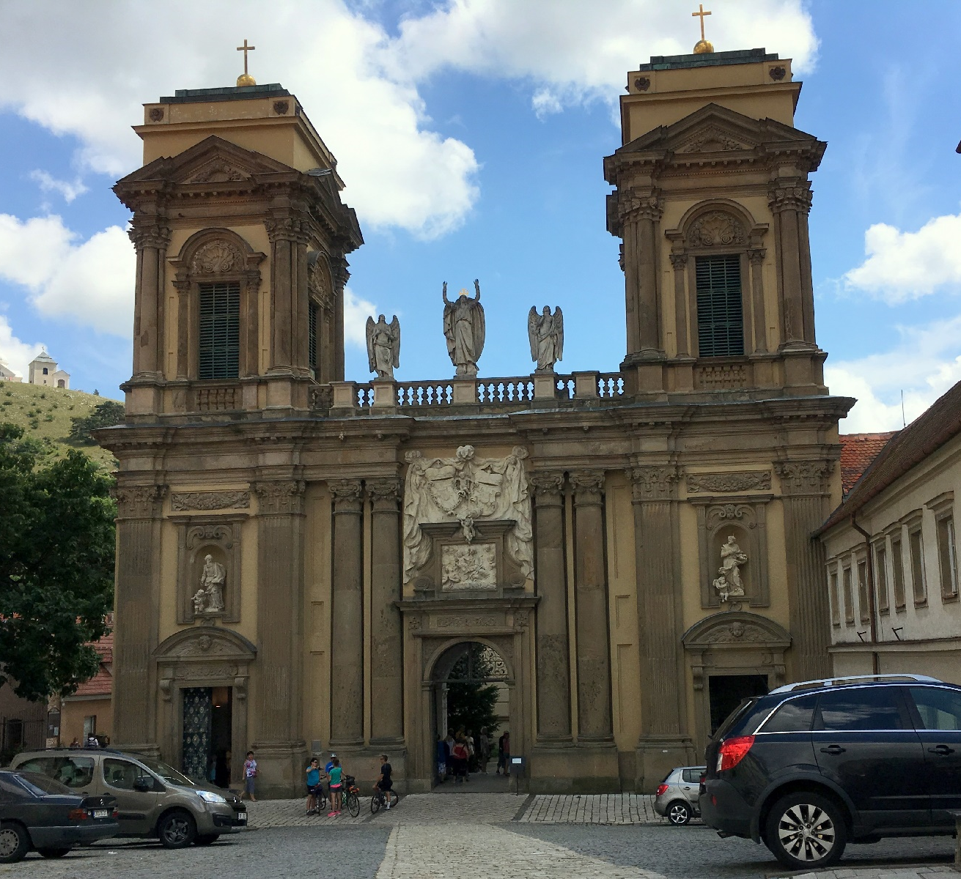
Mikulov
Výzkum rodinné hrobky Dietrichsteinů.
Kněžna Karolina Maxmiliana (†1734) trpěla nějakou blíže neurčenou, a na kosterních pozůstatcích nezjistitelnou, chorobou (uvažuje se o tzv. „rychlých souchotinách“).
Jméno | Rok úmrtí | Hg (µg.g⁻¹)
Karolina Maxmiliána Dietrichsteinová | 1734 | 8,20 ± 0,23
Robert Burns | 1844 | 8,02
Andrew Jackson | 1845 | 6,0 5,6
Napoleon Bonaparte | 1821 | 3,98 ± 0,29 3,3 4,7

Slide 7
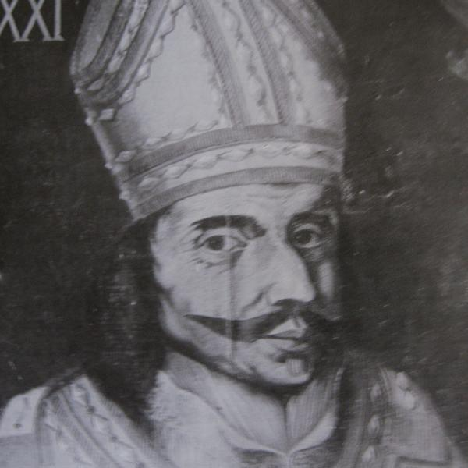
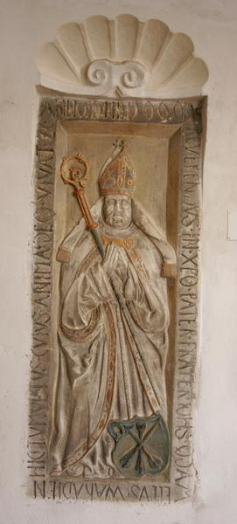
Uherské Hradiště
při záchranném archeologickém výzkumu klášterního kostela vyzvednuty na Rajském dvoře kláštera kosterní pozůstatky. Podle názoru autora výzkumu, archeologa R. Snášila, mohly pozůstatky patřit zakladateli kláštera biskupu Janu Filipcovi. Ten měl být původně pohřben před hlavním oltářem, jeho pozůstatky se zde však nenašly (biskupův náhrobek je vsazen do severní stěny presbyteria).
Jan Filipec (†1509) biskup velkovaradínský a správce olomouckého biskupství, diplomat ve službách uherského krále Matyáše Korvína a poté českého a uherského krále Vladislava Jagellonského.
Mauzoleum, kde byl biskup původně pohřben, bylo patrně vykradeno a jeho hrob vypleněn. Pokud se tedy jedná o pozůstatky biskupa, musel být na Rajském dvoře pohřben sekundárně. V hrobě byly nalezeny fragmenty dřevěné rakve s hřebíky, nedovřený zlatý kroužek (snad součást biskupského řetězu) a zvířecí kosti.

Slide 8
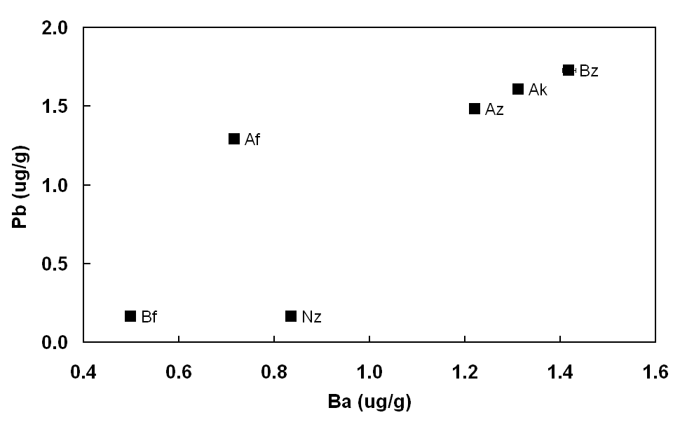
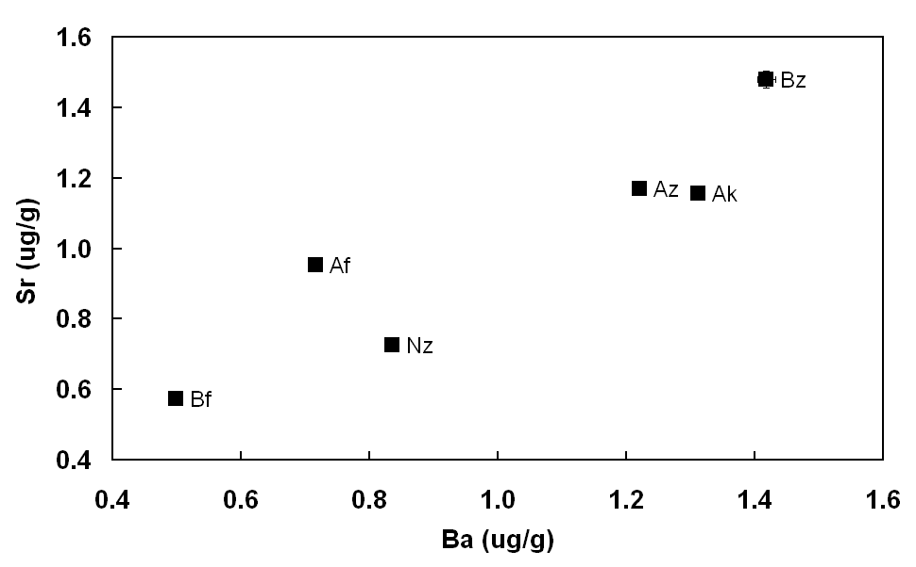

Slide 9
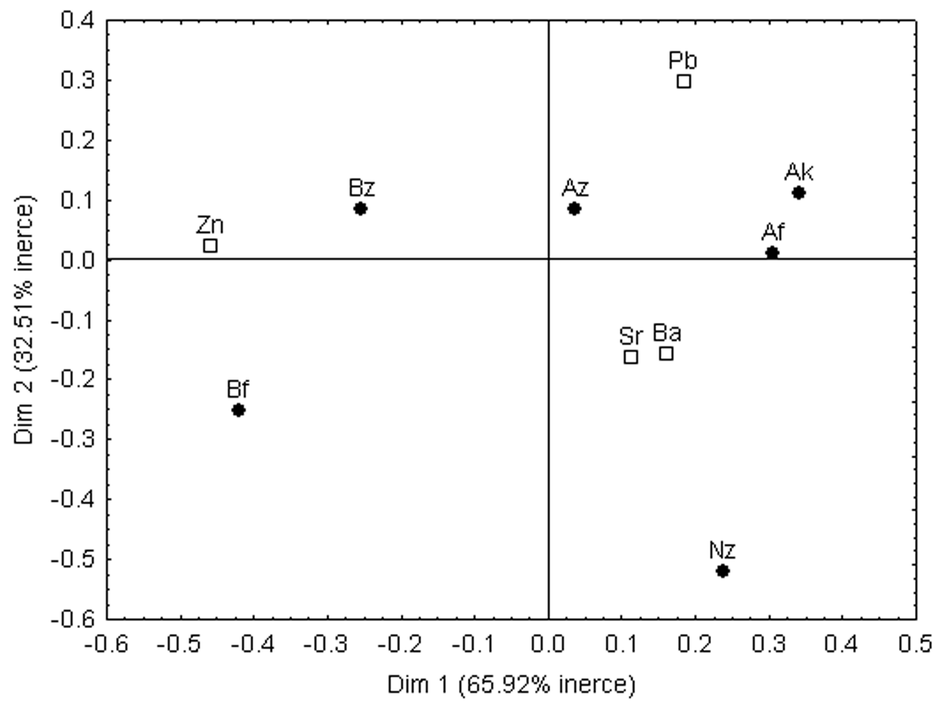
Vysoký obsah Pb v kostech jedince A může být jedním z podpůrných argumentů pro jeho ztotožnění s biskupem Janem Filipcem, který byl velikým milovníkem vína. Z tohoto hlediska je zajímavá historická zpráva o onemocnění biskupa Jana Filipce dnou: toto onemocnění, pokud ovšem nešlo o jinou chorobu, bývá totiž častým symptomem subchronické otravy olovem.

Slide 10
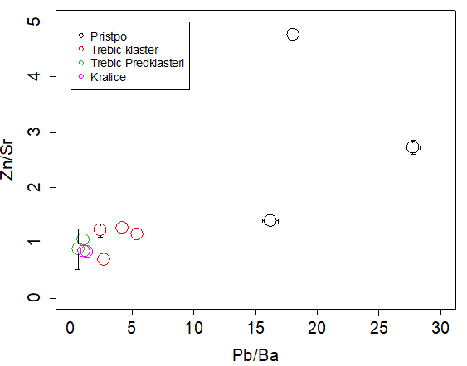
Příštpo
Příštpo je obec ležící cca 3 km jihovýchodně od Jaroměřic nad Rokytnou.
Při kopání sklepa domu č.p. 54 byly nalezeny neúplné kosterní pozůstatky minimálně pěti jedinců mužského pohlaví. Až na jednoho dospělého jedince byli ostatní staří cca 18–20 let.
Vzorek | Kost | Pb (ug.g⁻¹)
Třebíč - klášter | žebro | 9.83 ± 1.56
Třebíč - klášter | žebro | 22.90 ± 0.88
Třebíč - klášter | žebro | 16.32 ± 1.02
Třebíč - klášter | lebka | 17.43 ± 0.22
Třebíč - Podklášteří | žebro | 7.03 ± 2.74
Třebíč - Podklášteří | lebka | 6.96 ± 1.56
Příštpo | žebro | 43.79 ± 3.12
Příštpo | žebro | 67.39 ± 1.88
Příštpo | žebro | 50.07 ± 6.88
Kralice nad Oslavou | žebro | 5.00 ± 3.94
Kralice nad Oslavou | žebro | 6.66 ± 2.17

Slide 11
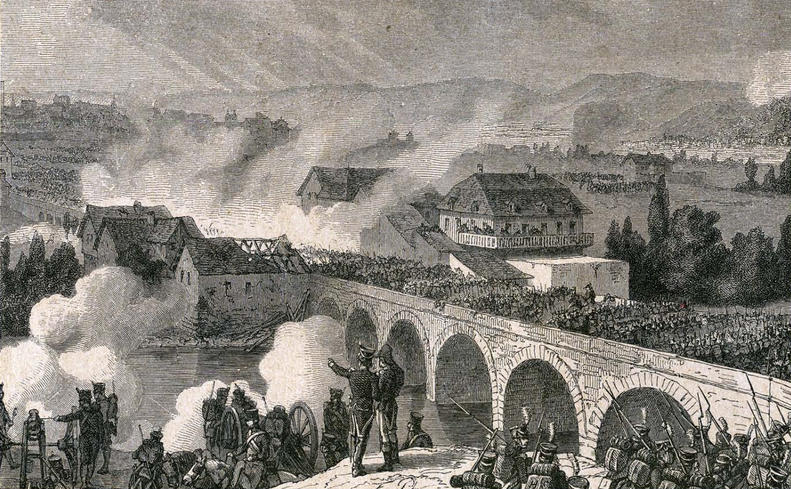
Průzkumem kosterních pozůstatků z hromadného hrobu napoleonských vojáků nalezeného ve Znojmě byl zjištěn nízký věk pohřbených jedinců.
Nález z Příštpa je hromadný hrob francouzských (?) vojáků po bitvě u Znojma roku 1809, kteří zemřeli cestou do lazaretu v Jaroměřicích nad Rokytnou.

Slide 12
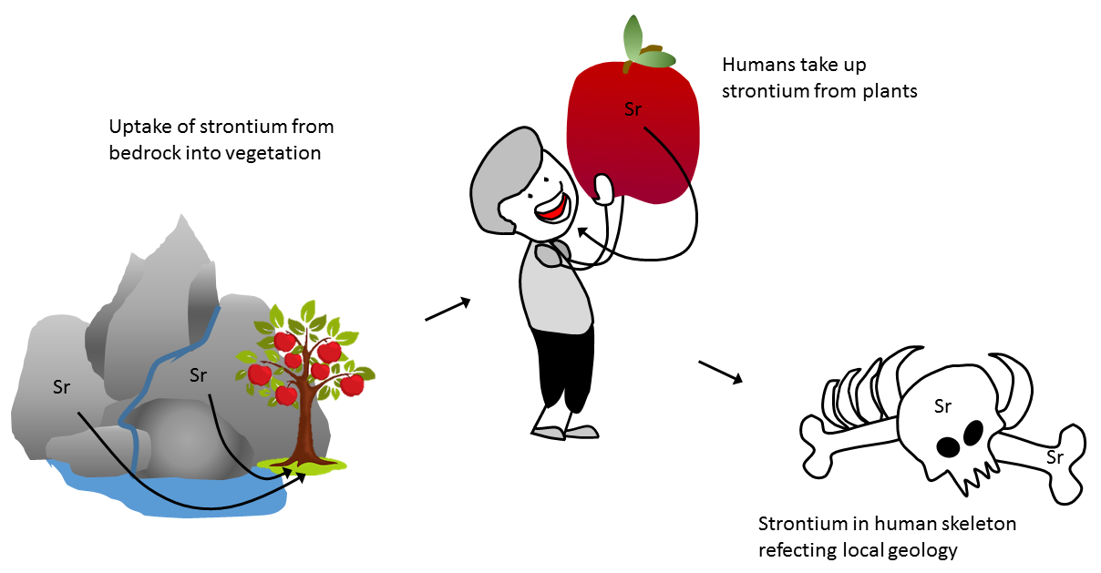
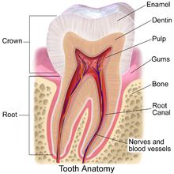
Poměr izotopů stroncia (⁸⁷Sr / ⁸⁶Sr)
Poměr stabilních izotopů stroncia (⁸⁷Sr / ⁸⁶Sr) primárně závisí na geologickém stáří a následných geochemických procesech (např. přeměna hornin, smísení hornin různého stáří, apod.). To vede ke vzniku lokálních rozdílů v poměru ⁸⁷Sr / ⁸⁶Sr.
⁸⁷Sr / ⁸⁶Sr

Slide 13
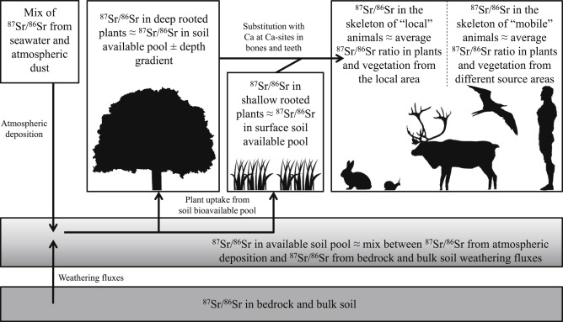
Poměr izotopů stroncia (⁸⁷Sr / ⁸⁶Sr)

Slide 14
Interpretace

Slide 15
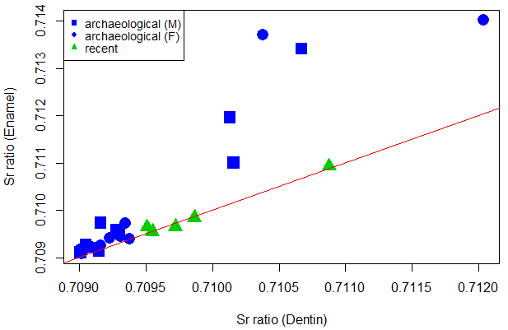
De Heul (Wijk bij Duurstede), raný středověk

Slide 16
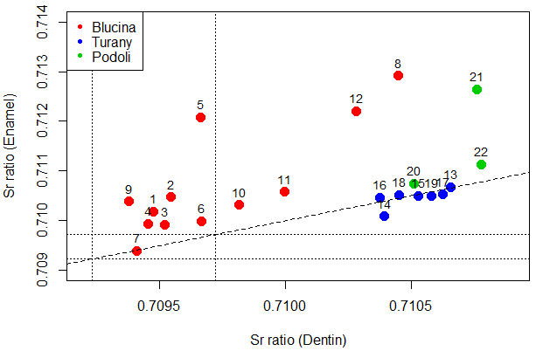
Blučina, Tuřany a Podolí (mladší doba bronzová)

Slide 17
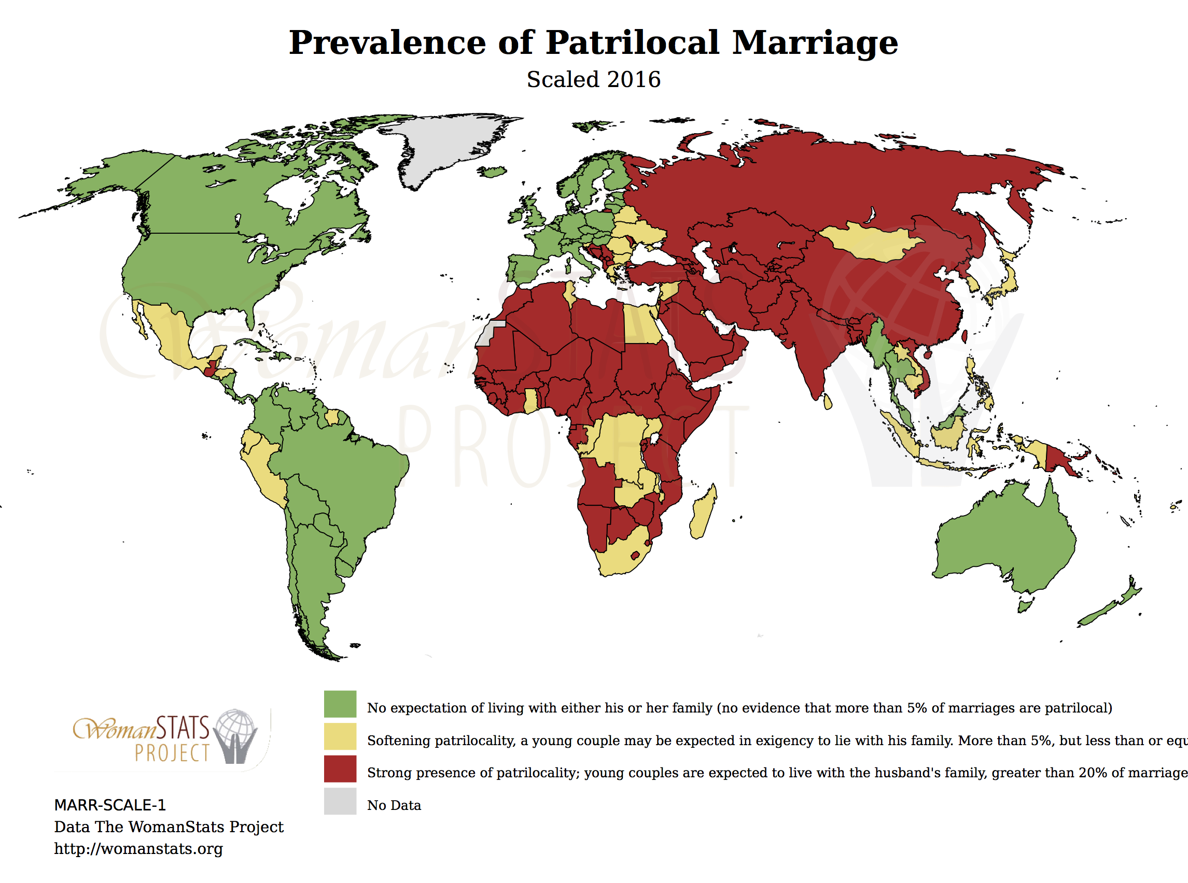
Výrazný rozdíl v izotopových poměrech ve sklovině a dentinu jedince 12 z Blučiny a jedince 14 z Tuřan může souviset s jejich ženským pohlavím (u juvenilních jedinců 8 a 21 nebylo pohlaví možno určit).
patrilokální exogamie
(nevěsta přichází do rodiny manžela, pro středoevropskou dobu bronzovou byla patrilokalita typická)

Slide 18
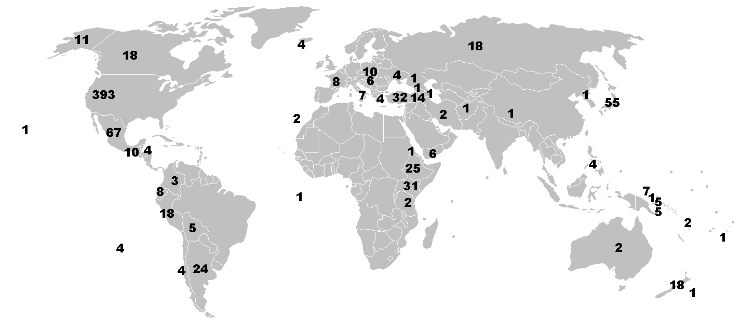
Obsidián
Obsidián je druh sopečného skla, horniny, která vzniká následkem magmatické činnosti, kdy dojde k rychlému kontaktu žhavé kyselé a viskózní lávy s chladným prostředím a následnému rychlému utuhnutí.

Slide 19
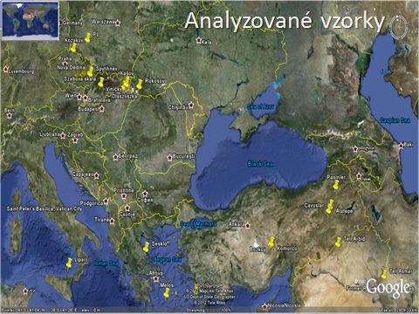

Slide 20
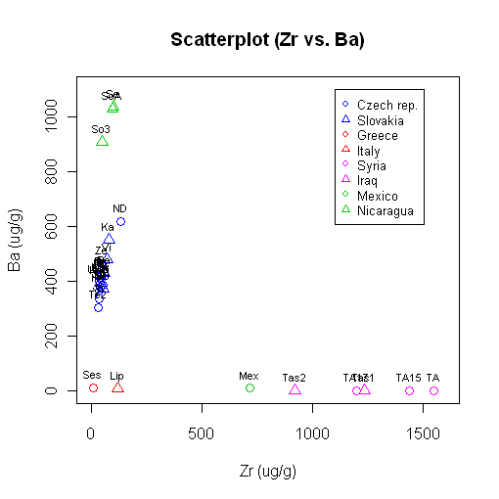

Slide 21
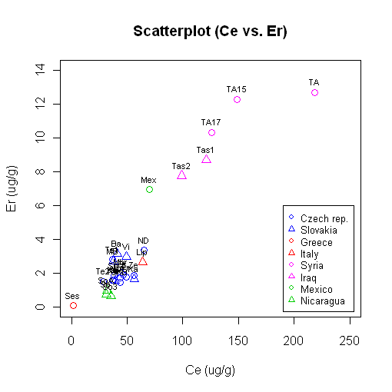

Slide 22
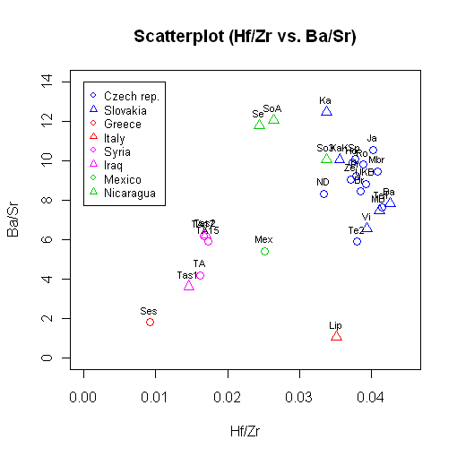

Slide 23
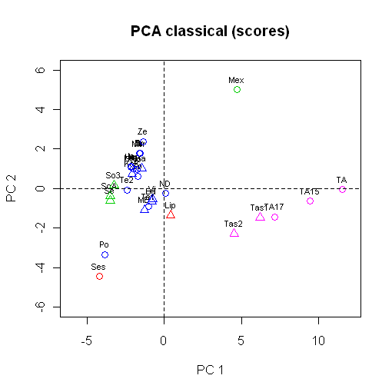
Popůvky
Element | Content [mg kg⁻¹]
Na | 7545.511
Mg | 87.26532
Al | 15103.68
Si | 91507.3
P | 20.45951
K | 618666.5
Ca | 1624.135

Slide 24
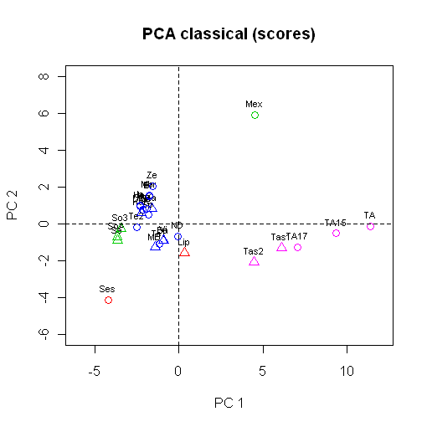
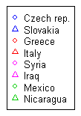

Slide 25
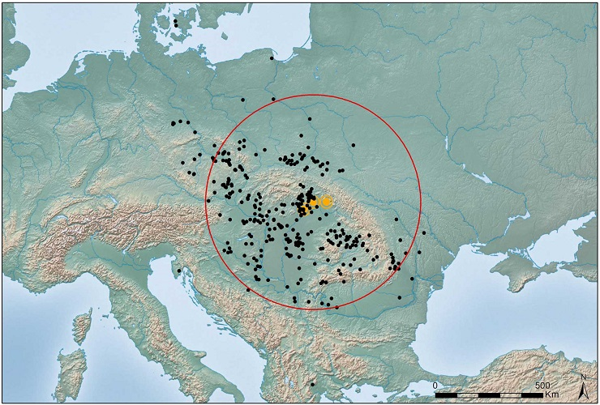
Provenience obsidiánu

Slide 26
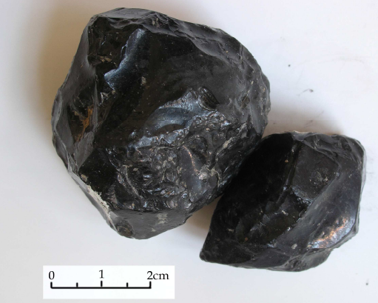
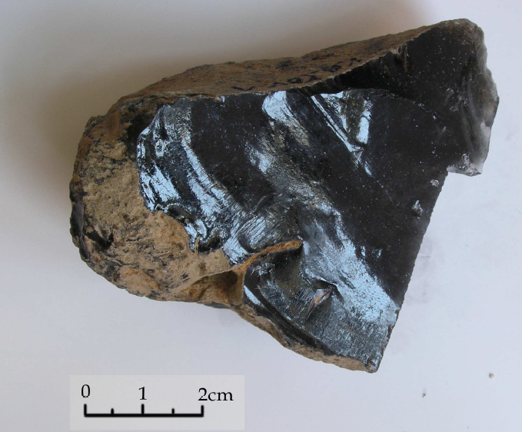
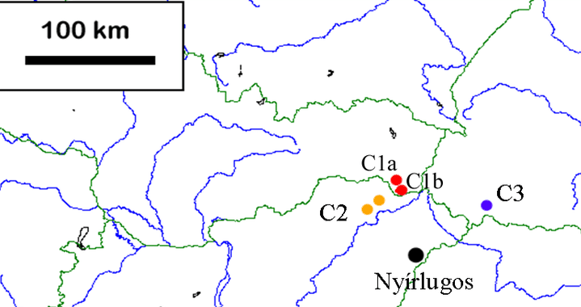
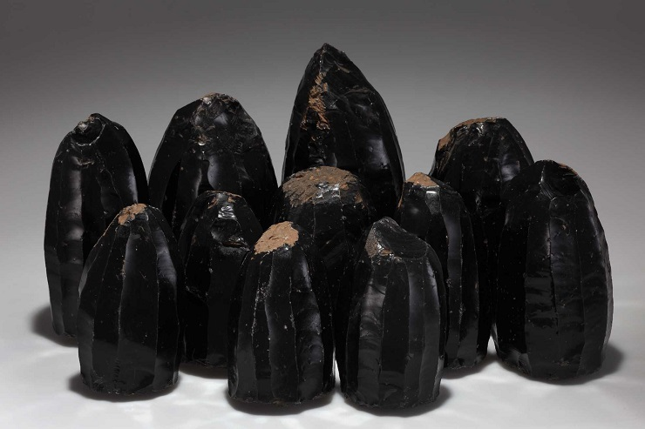
Viničky Slovakia
Kašov
Slovakia

Slide 27
Chronologie paleolitu

Slide 28
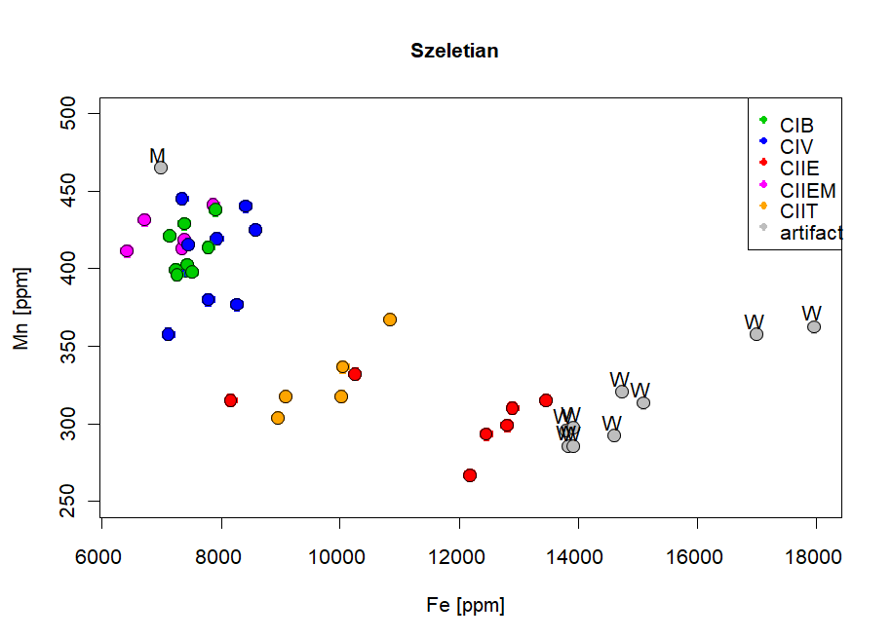
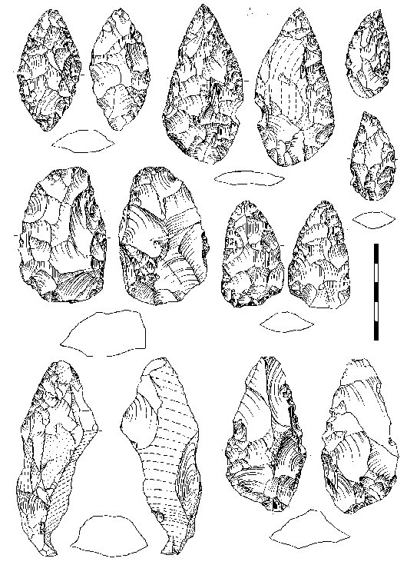
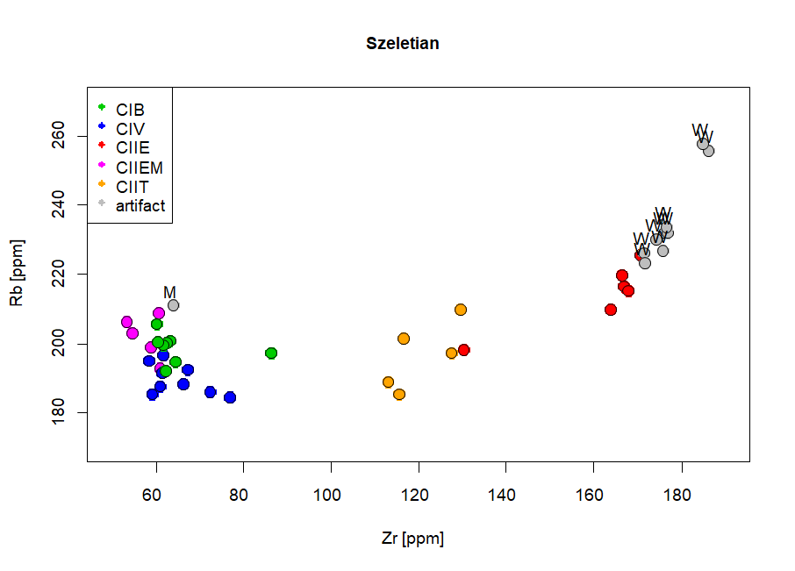
Szeletien

Slide 29
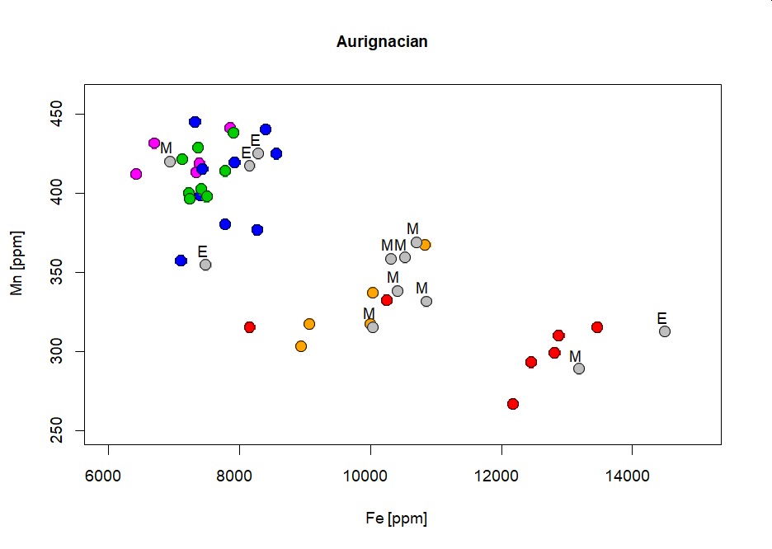
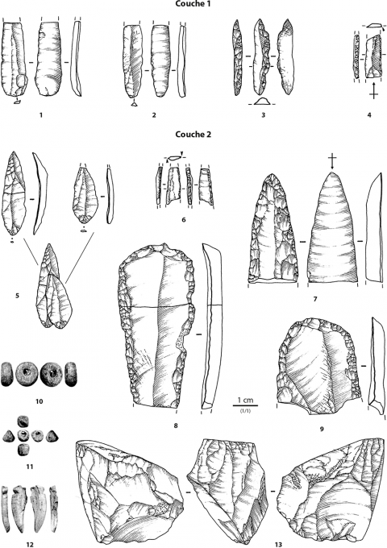
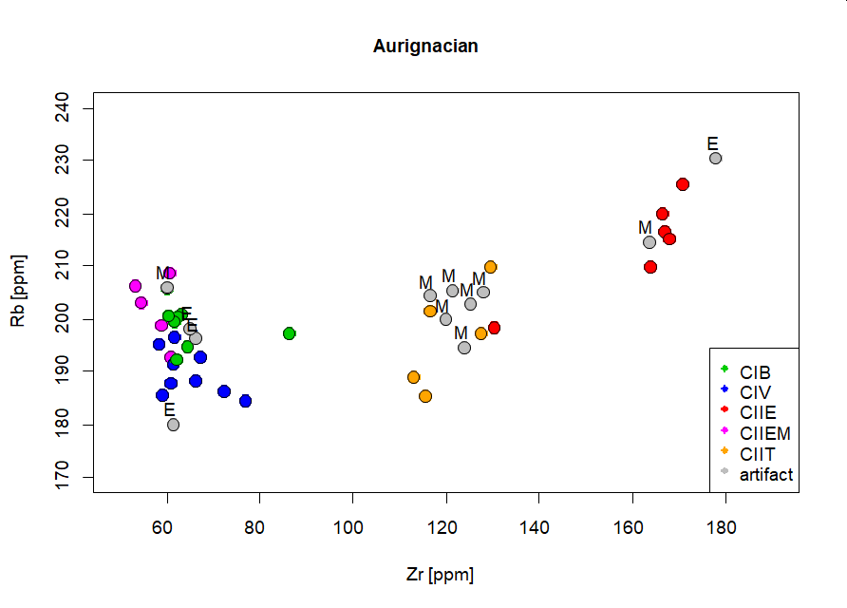
Aurignacien

Slide 30
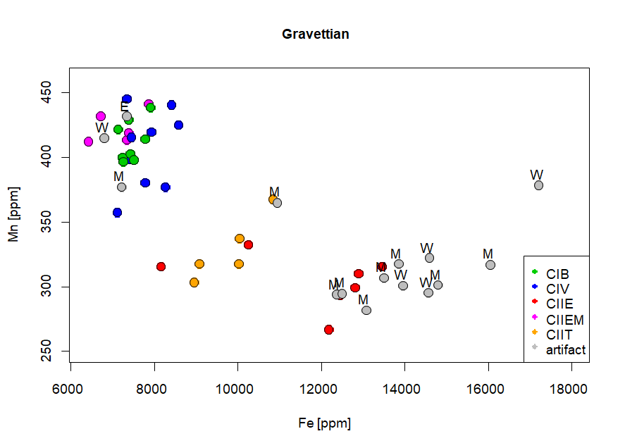
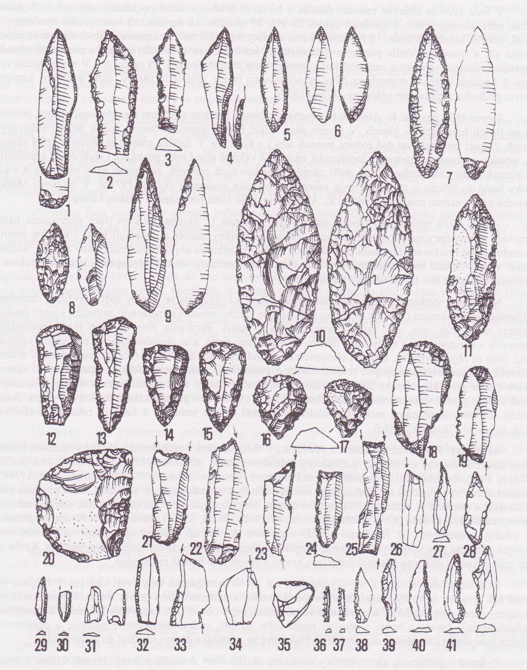
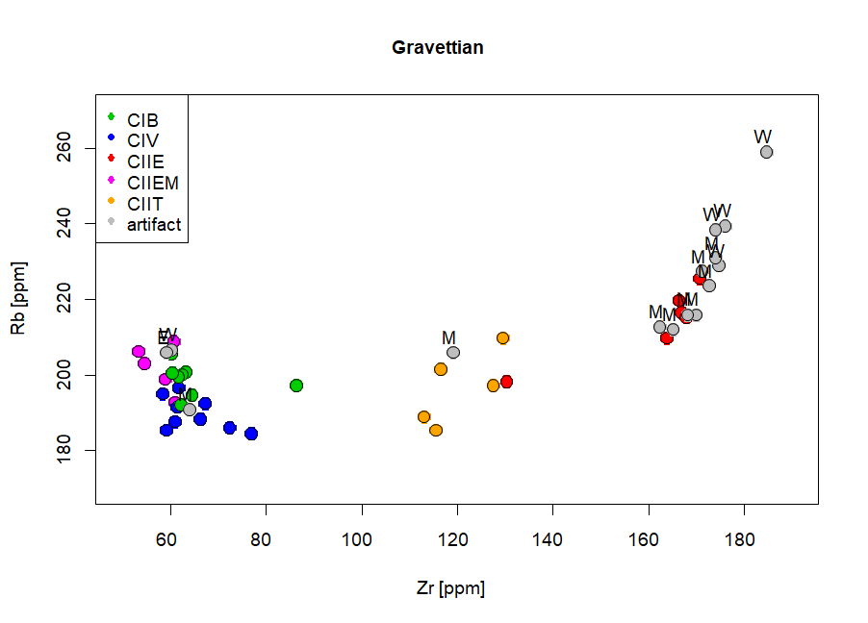
Gravettien

Slide 31
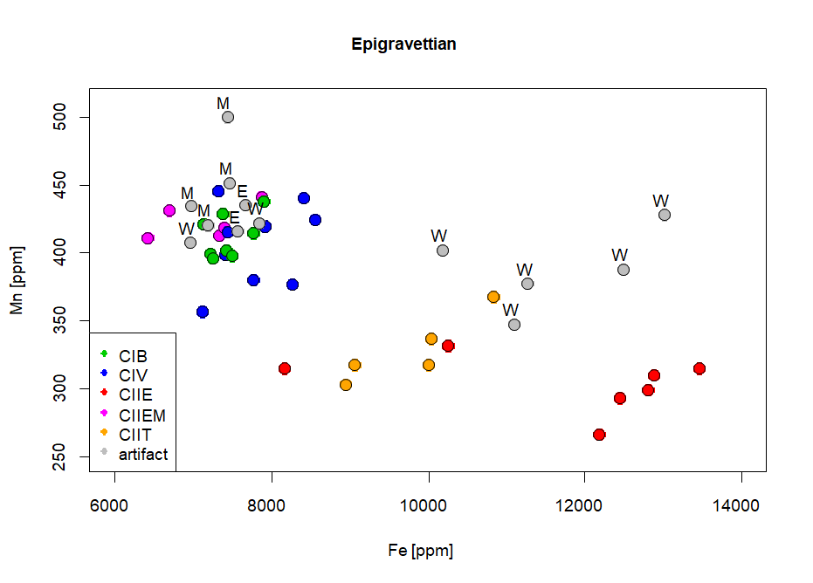
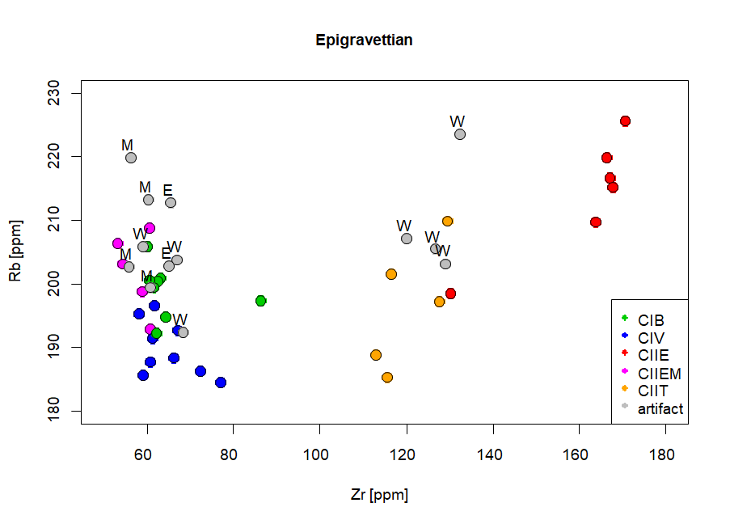
Epigravettien

Slide 32
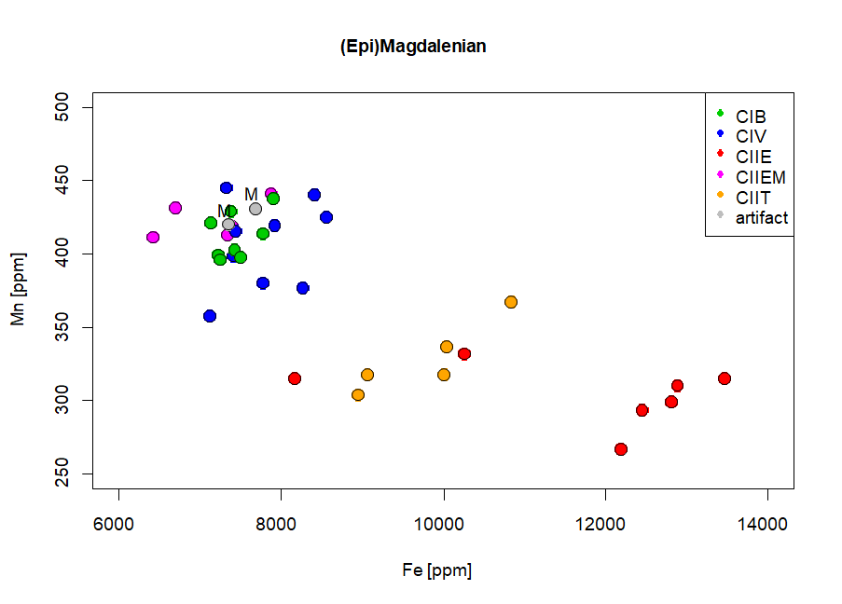


Epimagdalenien

Slide 33



Pozdní paleolit a mezolit

Slide 34



„Conflict minerals“

Slide 35



Slide 36




Slide 37


Slide 38


Slide 39


Slide 40


Slide 41


Slide 42


Slide 43


Provenience železa

Slide 44


Slide 45



Analýza izotopových poměrů
Sklo „Art nouveau“

Slide 46



Terra sigillata

Slide 47


LIBS spektra
Hispánský vzorek, H5
Galský vzorek G3
Discriminační analýza výsledků (elipsy odpovídají 90% hladiny významnosti)

Slide 48

Strachotín
výzkum pohřebiště z doby stěhování národů (kmen Langobardů)
Vyloupený hrob č. 80

Slide 49



Reakce pozůstatků s mědí
Kosterní materiál z jihoafrických muzeí

Slide 50


Kontaminace kosti korozními produkty mědi

Slide 51

„Mos teutonicus“
V katedrále v Lescaru (1483-1555 pohřebiště navarrských panovníků). V kryptě na podlaze byly nalezeny pozůstatky zbarvené zeleně či načernale + zóny hnědé a bez zbarvení. (v kryptě nepřítomny měděné předměty).
Pozůstaky byly připsány králi Jindřichovi II.
Zeleno-smaragdové zbarvení kostí = důsledek vaření těla v měděném kotli.
Mos teutonicus
Pozůstatky sv. Ludvíka, zemřelého 1270 v Tunisu, byly vařeny ve slané vodě – kosti byly transportovány do Saint Denis a maso do Monreale (Sicílie).
Filip III Smělý, zemřelý 1285 v Perpignanu, byl vařen ve vodě a víně, kosti byly transportovány do Saint Denis a maso do Narbonne.

Slide 52

Experiment (Franchet 1933)
50 ml octa a 50 g soli / l vody. Pozůstatky byly 3 hodiny vařeny a poté ponechány v kotli 60 dní.
18 h tu a tam se objevují nazelenalé skvrnky
36 h zřetelné světle zelené skvrny
72 h zelené zbarvení kostí i zbytků měkkých tkání (svalů, tuku, vazů)
5d zbarvení dosahuje mnaxima u vzorků bez většího podílu tukové tkáně, vzorky s tukem maximum za 8-10 dní.
62 d – zbarvení se neliší od toho z 10. dne.
Během varu svalovina odpadá, až na malé zbytky

Slide 53
Kosti bez tuku:
modrozelená barva, tu a tam nažloutlé skvrnky.
Kosti částečně zbavené tuku:
zelená – světle smaragdová barva, kromě míst, kde zcela vymizel tuk – tam barva modrozelená. Také žluté-světle hnědé skvrny.
Kosti s vysokým obsahem tuku:
zelená – tmavě smaragdová barva, s černými a hnědými skvrnami.
Kost která si uchovala téměř všechen tuk:
barva zelená-černá.
Na zbarvení nemá vliv ani tak doba macerace jakoi spíš obsah tuku. Kosti s tukem získávají barvu zeleno-černou, s vymizením tuku se změní na modro-zelenou.
Kosti krále Jindřicha II.:
zeleno-smaragdové = velká část tuku se odstranila vařením nebo se tuk během staletí rozložil a barva se změnila na modrou.

Slide 54

Interakce měkkých tkání s mědí
Měkké tkáně se rychle nasytily solemi mědi. Po vyjmutí z roztoku a působením vzduchu byly vysušené a ztvrdlé a získaly zeleno-černou barvu.
Tuk původně přítomný ve svalovině se v horké vodě rozpustí, svalovina získá světle zelenou barvu a je křehká a lámavá. Tkáně jsou mumifikované, nerozkládají se a mírně zapáchají po loji.
Proteiny: vznik komplexů (Cu)
Lipidy: vznik solí MK
Kostní minerál: substituce Ca (Cu, Pb, Fe)
Buffon (Histoire naturelle) popisuje ruku ženy (?) nalezenou v Clamecy (Niévre): kompletně vysušená, kůže a zbytky měkkých tkání jsou černé, zkornatělé a taktéž poškozené na několika místech, kde lze vidět kosti zbarvené modře s tendencí do tu více tu méně tmavě zelené.

Slide 55


Fluorový test
Určení relativního stáří fosilních a subfosilních kostí n základě obsahu fluoru, jehož obsah se se stářím kostí zvyšuje.

Slide 56



Gánovce
Nález přirozeného travertinového výlitku mozku neandertálce.
Obsah fluoru může být ovlivněn prostředím – termálním pramenem.
Index = C_{F}/C_{PO4}

Slide 57




Eoanthropus dawsoni
Fosilní pozůstatky, objevené v Anglii v roce 1910–12, později odhaleny jako padělek.

